Slide 1
Информатика и ИТ
7
класс
Системы счисления.

Slide 2
План урока:
1
Виды систем счисления;
Непозиционный системы счисления;
Правила составления чисел в римской системе счисления;
Позиционные системы счисления.

Slide 3
Определения
Цифры
– это символы, участвующие в записи числа и составляющие некоторый алфавит.
– это некоторая величина, состоящая из цифр и знаков.
Число
Система счисления
– это способ записи чисел с помощью цифр.

Slide 4
Системы счисления
Непозиционные
Позиционные
- системы счисления, у которых количественный эквивалент цифры не зависит от её местоположения в записи числа.
системы счисления, у которых количественный эквивалент цифры зависит от её местоположения в записи числа.
XXX = 10 + 10 + 10
123 = 100 + 20 + 3

Slide 5
Непозиционные системы счисления
Древнеегипетская десятичная
непозиционная система счисления
единицы
сотни
десятки
тысячи
=
Какое число записано?
+
+
+
2000
300
40
2
=
2342

Slide 6
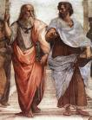
Непозиционные системы счисления
Римская система счисления
I – 1, V – 5, X – 10, L – 50,
C – 100, D – 500, M - 1000

Slide 7
Правила составление чисел в римской с.с.:
Величина числа определяется как сумма или
разность цифр в числе.
Если меньшая цифра стоит слева от большей, то она вычитается.
IV = V – I IX = X – I XL = L – X XC = C - X
Если меньшая цифра стоит справа от большей, то она прибавляется.
VI = V + I XI = X + I LX = L + X CX = C + X

Slide 8
Правила составление чисел в римской с.с.:
Примечание:
Левая цифра может быть меньше правой максимум на один порядок: Перед L и C из младших может стоять только X, перед D и M – только С,
перед V и Х – только I.

Slide 9
Непозиционные системы счисления
Римская система счисления
I – 1, V – 5, X – 10, L – 50,
C – 100, D – 500, M - 1000
444
400 + 40 + 4
(D – C)
(L – X)
(V – I)
CD
XL
IV

Slide 10
Непозиционные системы счисления
Римская система счисления
I – 1, V – 5, X – 10, L – 50,
C – 100, D – 500, M - 1000
Какие числа записаны с помощью римских цифр?
MMIV
= 2004
LXV
= 65
CMLXIV
= 964
Выполните действия:
MMMD + LX
= 3560

Slide 11
Непозиционные системы счисления
Греческая система счисления
I
- 1
I, II, III, IIII - 1, 2, 3, 4
Γ
- 5
Δ
- 10
Какое число записано?
Η
- 100
Δ Δ Δ I I I I
Χ
- 1000
Μ
- 10 000
34
10+10+10 + 4
=

Slide 12
Непозиционные системы счисления
Алфавитные системы
1 | а | Аз | 10 | ι | И | 100 | р
2 | в | Веди | 20 | к | Како | 200 | с
3 | г | Глаголь | 30 | л | Люди | 300 | т
4 | д | Добро | 40 | м | Мыслете | 400 | у
5 | є | Есть | 50 | N | Наш | 500 | ф
6 | ѕ | Зело | 60 | ξ | Кси | 600 | х
7 | z | Земля | 70 | о | Он | 700 | ψ
8 | н | Иже | 80 | п | Покой | 800 | ω
9 | θ | Фита | 90 | џ | Червь | 900 | ц
- титло
Какое число записано в славянской системе счисления?
= 23
= 444

Slide 13
Непозиционные системы счисления
Алфавитные системы
1 | а | Аз | 10 | ι | И | 100 | р
2 | в | Веди | 20 | к | Како | 200 | с
3 | г | Глаголь | 30 | л | Люди | 300 | т
4 | д | Добро | 40 | м | Мыслете | 400 | у
5 | є | Есть | 50 | N | Наш | 500 | ф
6 | ѕ | Зело | 60 | ξ | Кси | 600 | х
7 | z | Земля | 70 | о | Он | 700 | ψ
8 | н | Иже | 80 | п | Покой | 800 | ω
9 | θ | Фита | 90 | џ | Червь | 900 | ц
1000 =
2000 =
3000 =
20 000 =
30 000 =
40 000 =

Slide 14
Недостатки Непозиционной системы счисления
В записи больших чисел участвует большое количество цифр.
Неудобно выполнять арифметические действия.
Невозможно представлять отрицательные числа.

Slide 15
Позиционные системы счисления
Основные достоинства позиционной системы счисления:
Простота выполнения арифметических операций.
Ограниченное количество символов, необходимых для записи числа.

Slide 16
Позиционные системы счисления
Разряд
- это позиция цифры в числе
Основание позиционной системы счисления
- это количество цифр или других знаков, используемых для записи чисел в данной системе счисления
Название | Основание | Цифры
Двоичная | 2 | 0,1
Восьмеричная | 8 | 0,1,2,3,4,5,6,7
Десятичная | 10 | 0,1,2,3,4,5,6,7,8,9
Шестнадцатеричная | 16 | 0,1,2,3,4,5,6,7,8,9,А, B, C, D, E, F

Slide 17
Позиционные системы счисления
В позиционной системе счисления любое вещественное число может быть представлено в виде:
A_{q} =
(a_{n-1}q^{n-1}+a_{n-2}q^{n-2}+…a₀q⁰+a₋₁q⁻¹+a₋₂q⁻²+…a_{-m}q^{-m})
Здесь:
A – само число
q – основание системы счисления
a_{i} – цифры данной системы счисления
n – число разрядов целой части числа
m – число разрядов дробной части числа
- развернутая форма записи числа

Slide 18
Позиционные системы счисления
Как будет выглядеть в развернутом виде число
А₁₀ = 4718,63 ?
q = 10
n = 4
m = 2
А₁₀ =
4 ·10³
+ 7 · 10²
+ 1 ·10¹
+ 8 ·10⁰
+ 6 ·10 ⁻¹
+ 3 ·10 ⁻²

Slide 19
Позиционные системы счисления
Как будет выглядеть в развернутом виде число А₈ = 7764,1 ?
q = 8
n = 4
m = 1
А₈ =
7 · 8³
+ 7 · 8²
+ 6 · 8¹
+ 4 · 8⁰
+ 1 · 8⁻¹

Slide 20
Позиционные системы счисления
Как будет выглядеть в развернутом виде число А₁₆ = 3AF ?
q = 16
n = 3
m = 0
А₁₆ =
3 · 16²
+ 10 · 16¹
+ 15 · 16⁰

Slide 21
Позиционные системы счисления
Свернутой формой записи числа называется запись в виде:
A =
a_{n-1} a_{n-2 …} a₁ a₀ , a₋₁ a_{-m}
Запишите в свернутой форме следующее число:
А₁₀ = 9 ·10¹ + 1 · 10⁰ + 5 · 10⁻¹ + 3 · 10⁻²
9
1
5
3
А₁₀ =
,
А₁₆ = А ·16¹ + 1 · 16⁰ + 7 · 16⁻¹ + 5 · 16⁻²
А₁₆ = А1, 75

Slide 22
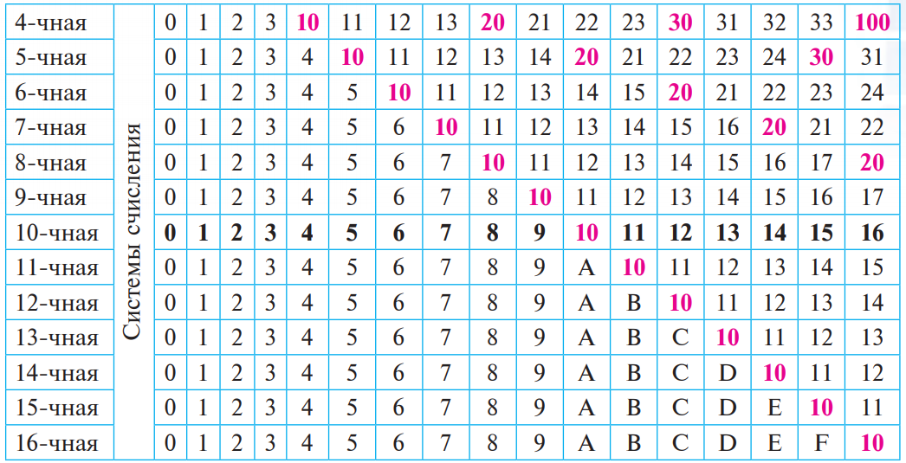
Таблица сравнения систем счисления

Slide 23
Задания для самостоятельной работы:
Прочитайте страницы 21-27 учебника.

